Slide 1
大数据精准营销中搜狗用户画像挖掘
小组成员：常海浪、周世宇、王文安、彭泽军

Slide 2
PPT模板下载：www.1ppt.com/moban/ 行业PPT模板：www.1ppt.com/hangye/
节日PPT模板：www.1ppt.com/jieri/ PPT素材下载：www.1ppt.com/sucai/
PPT背景图片：www.1ppt.com/beijing/ PPT图表下载：www.1ppt.com/tubiao/
优秀PPT下载：www.1ppt.com/xiazai/ PPT教程： www.1ppt.com/powerpoint/
Word教程： www.1ppt.com/word/ Excel教程：www.1ppt.com/excel/
资料下载：www.1ppt.com/ziliao/ PPT课件下载：www.1ppt.com/kejian/
范文下载：www.1ppt.com/fanwen/ 试卷下载：www.1ppt.com/shiti/
教案下载：www.1ppt.com/jiaoan/ PPT论坛：www.1ppt.cn
第一部分
赛题描述
第二部分
数据处理
目录
第三部分
模型构建
第四部分
结果分析

Slide 3
第一部分
任务描述
数据描述

Slide 4

任务描述
本题目提供用户历史一个月的查询词与用户的人口属性标签（包括性别、年龄、学历）做为训练数据，要求参赛人员通过机器学习、数据挖掘技术构建分类算法来对新增用户的人口属性进行判定。即对test.csv文件中的每条记录进行年龄、性别、学历的判断。

Slide 5
数据描述
数据来源于搜狗搜索数据，ID经过加密，训练集中人口属性数据存在部分未知的情况（该情况为竞赛题目特定设置，需要参赛人员的解决方案能够考虑数据缺失对算法性能的影响）。
数据所有字段如下表所示：
字段 | 说明
ID | 加密后的ID
Age | 0：未知年龄; 1：0-18岁; 2：19-23岁; 3：24-30岁; 4：31-40岁; 5：41-50岁; 6： 51-999岁
Gender | 0：未知1：男性2：女性
Education | 0：未知学历; 1：博士; 2：硕士; 3：大学生; 4：高中; 5：初中; 6：小学
Query List | 搜索词列表
数据示例：（train.csv中的数据记录）
00627779E16E7C09B975B2CE13C088CB 4 2 0 钢琴曲欣赏100首 一个月的宝宝眼睫毛那么是黄色 宝宝右眼有眼屎 小儿抽搐怎么办 剖腹产后刀口上有线头 属羊和属鸡的配吗
表明该用户是一个31-40岁之间，女性，学历未知。

Slide 6
数据分布
第二部分
数据清洗
特征构建
特征选择
特征提取

Slide 7
数据分布
样本类别分布
以20 000条初赛数据数据为例，三个类别的分布如下：
类别 | 1 | 2 | 3 | 4 | 5 | 6 | 0
A | 7900 | 5330 | 3603 | 2141 | 589 | 82 | 355
G | 11365 | 8211 | -- | -- | -- | -- | 424
E | 65 | 119 | 3722 | 5579 | 7487 | 1150 | 1879
搜索词分布
以初赛20 000条数据为例，经过使用分词工具NLPIR分出词项共计208304条，词项的DF分布如下：
DF | 1 | 1-10 | 10-100 | 100-1000 | 1000-10000 | 10000-+
Count | 113259 | 61285 | 25620 | 7088 | 1025 | 27

Slide 8
数据清洗
样本和词项
类别 | 1 | 2 | 3 | 4 | 5 | 6 | 0
A | 7900 | 5330 | 3603 | 2141 | 589 | 82 | 355
G | 11365 | 8211 | -- | -- | -- | -- | 424
E | 65 | 119 | 3722 | 5579 | 7487 | 1150 | 1879
根据数据分布可知，训练数据中缺失年龄的用户有355条，缺失性别的用户有424条，缺失学历的数据有1879条。所有缺失标签的用户有2337条。这种缺失标签的样本往往从各个类别中产生，如果保留这个类别，会对分类边界造成不可估计的影响，当然可以通过一些机器学习的方法对标签进行预先预测，但是这样的精度本身不高，不如直接放弃这些量并不算大的样本。
DF | 1 | 1-10 | 10-100 | 100-1000 | 1000-10000 | 10000-+
Count | 113259 | 61285 | 25620 | 7088 | 1025 | 27
可以发现，高DF的词语数量相对低DF词语的数量是十分稀少的。一半以上的词语只出现过一次，这对于分类是毫无意义的，去除这部分词可以极大程度上减少将来训练所需的时间和空间。DF小于10的词语占据超过80%。

Slide 9
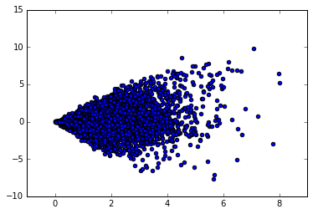
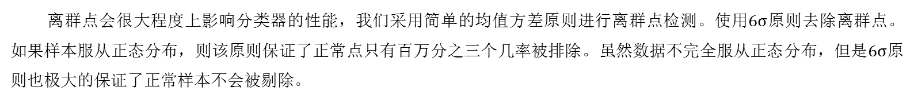
数据清洗
离群点检测
离群点会很大程度上影响分类器的性能，我们采用简单的均值方差原则进行离群点检测。使用$6σ$原则去除离群点。如果样本服从正态分布，则该原则保证了正常点只有百万分之三个几率被排除。虽然数据不完全服从正态分布，但是$6σ$原则也极大的保证了正常样本不会被剔除。
需要注意的是，经过降维后的样本是按照重要程度排序的，由于不希望因为不重要的特征导致样本的损失，所以实际上只在前6个维度进行了离群点检测。

Slide 10


特征构建
样本选择
将每个用户作为一个样本，用户标签作为预测标签，希望从用户的所有查询记录中构建出可用的特征。
将用户的所有的查询作为一篇文档，这主要考虑到用户的单次搜索记录太短，无法包含足够多的有用信息。
稀疏矩阵
得到df后，构建用户-词项矩阵，由于矩阵的大部分为0，采用稀疏矩阵进行空间的压缩。
tf-idf权重
$$tf=\log_{10}{tf}+1$$
$$idf=\log_{10}\left(\frac{N}{df}+1\right)$$
由于 idf 是全局特征，不受标签影响。如果所有的用户来自同一个分布产生的样本，那么样本数量越多，idf的计算就越精准。而比赛提供了20 000条有标签的训练集，20 000条无标签的测试集，所以我们利用了所有40 000条数据进行idf的计算，即N=40 000。并且经过实验比较，证明比只使用训练集即N=20 000的效果优秀。

Slide 11
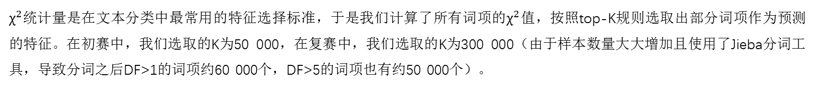
特征选择
tf-idf权重实际上已经对特征进行了一次选择，它将一些不重要的词语的权重降的很低，但是仍然需要进一步选取有用的特征。
从之前的词项分布可以看到DF=1的词项在所有词项中的比例超过50%，而DF=1对于分类来说是毫无帮助的，所以我们把这部分词项给剔除。类似的，我们认为DF较低的词项在分类中作用不大，也需要去除。经过反复测试，我们发现将DF小于5的词项去除是比较合适的。
DF特别大的词项一般都是停用词，或者由于所有类别的用户的部分查询记录里都包含该词项，所以该词项用处也不大，类似的，经过测试，我们剔除了DF大于68%*N（N为样本数量）的词项。
$χ^{2}$统计量是在文本分类中最常用的特征选择标准，于是我们计算了所有词项的$χ^{2}$值，按照top-K规则选取出部分词项作为预测的特征。在初赛中，我们选取的K为50 000，在复赛中，我们选取的K为300 000（由于样本数量大大增加且使用了Jieba分词工具，导致分词之后DF>1的词项约60 000个，DF>5的词项也有约50 000个）。

Slide 12
特征提取
降维
由于特征空间维度过高，所以需要对特征空间进行降维，我们使用基于线性变换的奇异值分解SVD方法进行降维，根据样本在空间上的分布将每个样本投影到一个低维空间上，同时尽可能的保持样本的信息。可以根据需要选择保持特征的维度，初赛中我们将样本投影到了一个300维的空间上，在复赛中则选取了450维的空间。
任何一个矩阵S，都可以写成它自身的奇异值分解形式：S=U*Λ*V 。如果分别取U的前n行和V的前m列，那么就得到了S的底秩逼近。
与idf类似，SVD是根据样本在空间的分布来决定投影的方向，增加样本数量有助于提高精度，所以我们在特征提取的过程中将训练集的20 000个样本也加了进去。

Slide 13
第三部分
模型框架
模型选择
交叉验证

Slide 14
模型框架
基本预测过程如图：

Slide 15
模型选择
假设空间
我们选取了过去普遍认为较好的一些分类器进行选择，分别有KNN，朴素贝叶斯（伯努利模型和多项式模型），logistics回归，支持向量机（线性核，多项式核，径向基核）。当然，特征选择过程中选择的特征个数，降维后保留的维数，去低频词的阈值都是需要选择的参数。
评价标准
竞赛的评价标准是精度，为了能提高比赛成绩，我们也采用精度作为评价标准。同时，还要考虑到训练时间和所需空间。太长的时间开销和太大空间开销的模型都将被放弃。KNN由于计算时间过长，尝试之后就放弃了。其中径向基核的支持向量机总是会有很好的表现，而logistics回归效果比支持向量机略低但训练时间比较短。训练最快的是朴素贝叶斯，它的效果总体上来说也不算太差。

Slide 16
交叉验证
分类结果主要通过官方给出的精度来对模型的好坏进行反馈，平时的测试则使用交叉验证进行评价。初赛数据较少，每次交叉验证时随机的将数据集划分成5份，4份训练，1份评价，通过这样的方式选取模型和参数。复赛数据量较大，一次交叉验证时间过长，我们将训练数据划分为训练集和开发集，虽然效果不如交叉验证，但是也可以选出不错的参数。

Slide 17
第四部分
竞赛结果
总结

Slide 18
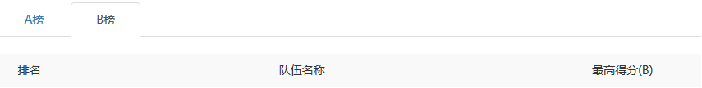
竞赛结果
初赛
复赛

Slide 19
总结
SVM分类器的效果相当不错
基于SVM分类器根据查询词对用户属性进行判断具有不错的可行性，尤其是对性别标签上，SVM分类器能够达到83%以上的准确率。根据少量数据的测试，此时机器的判断效果甚至超过小组成员的判断。
TF在分类中作用并不大tf-idf
权重虽然思想简单但是往往很有用。在使用过程中发现，idf的影响要远远超过tf，线性的tf表现相当的差，强制令tf等于1并不会严重的导致分类效果的下降，对tf进行对数的限制是在二者中取得的较好的平衡。这可能是由于查询过程中经常由于一次查询结果不理想而反复查询包含某个关键词的语句导致tf激增但是语义特征并没有明显变化的缘故。
权重构建对分类性能影响巨大
在同一个分类器下，对分类器参数进行调整并不能有效的提高分类效果，但是我们尝试改变tf-idf构建方式时，分类器效果发生了巨大的变化，如上文所述，线性的tf并不能具有很好的效果，而对数限制的tf-idf中，我们测试的底数为10时达到最好的分类效果。另外，有论文表示在权重加入类别信息会有效的提高分类效果，但遗憾的是，在我们已经尝试的方法中，并没有找到如各种论文所述的修正方式，能够对我们的比赛结果进行提高。

Slide 20
谢谢聆听

